Slide 1




Rețele de calculatoare
Academia de Studii Economice
Rețele de calculatoare pentru cloud
Iulian Ilie-Némedi

Slide 2





Vă mulțumesc că ați venit la curs!

Slide 3

Cloud Computing
Software as a Service
(SaaS)
Integrarea nivelului hardware și al sistemelor software (infrastructura cloud) și oferirea lor ca serviciu într-o maniera integrată:
Maniera X-as-a-Service;​
Pay-per-Use: serviciul este oferit ca furnizor independent clienților externi.
Scalabilitate dinamică, la cerere, de tip:
Single-tenant;​
Multi-tenant.
Virtualizare:
Abstractizare: interfețe de servicii;​
Încapsulare: niveluri de acces.
Serviciile Cloud sunt consumate via Web browser sau via API.
Platform as a Service
(PaaS)
Integrare verticală
Infrastructure as a Service
(IaaS)
Integrare orizontală

Slide 4



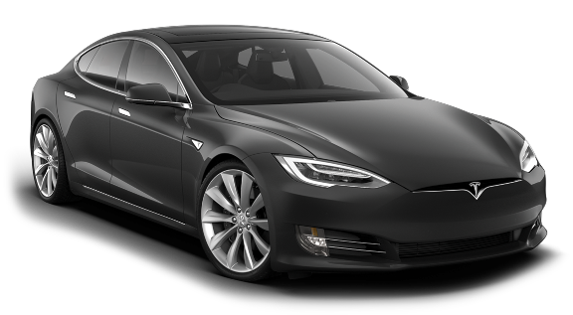


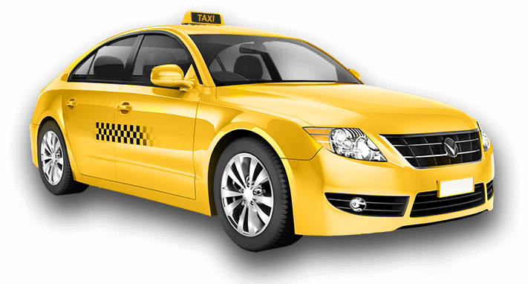

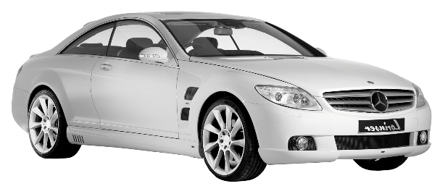


Modele de Cloud
On Premise
On Premise Hosted
Infrastructure as a Service
Platform as a Service
Software as a Service
Application
Application
Application
Application
Application
Runtime
Runtime
Runtime
Runtime
Runtime
Server
Server
Server
Server
Server
Storage
Storage
Storage
Storage
Storage
Network
Network
Network
Network
Network
Organizația deține controlul
Controlul este partajat
Furnizorul de cloud deține controlul

Slide 5
Paradigme ale sistemelor distribuite
Sisteme distribuite
Super-calculatoare
Web
Cloud
Grid
Scalabilitate
Clustere
Orientare pe aplicații
Orientare pe servicii

Slide 6
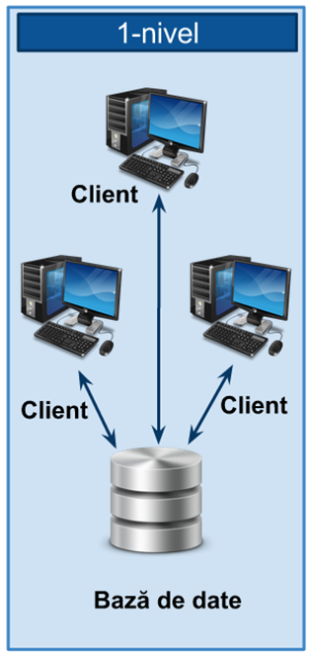
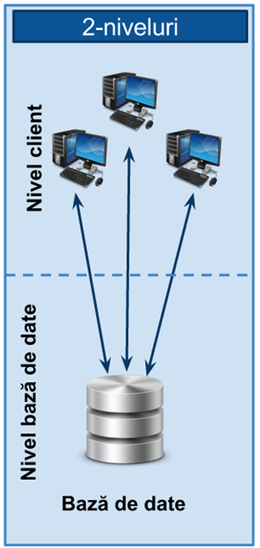
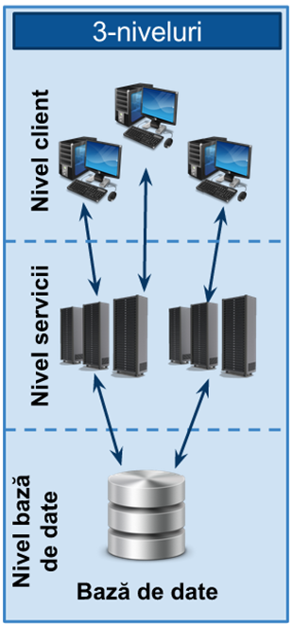
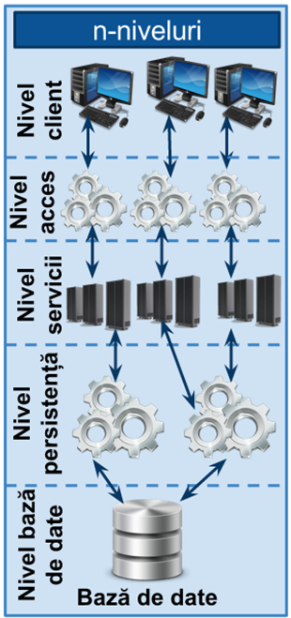
Arhitectura pe niveluri a aplicațiilor distribuite

Slide 7
Avantajele și limitele modelelor distribuite
Adaptabilitate la dispozitive
Dificil de instalat și actualizat
Dependență de conexiune
Interfață familiară
Amprentă scăzută asupra sistemului
Amprentă ridicată asupra sistemului
Interfață slab dezvoltată
Acces la resursele sistemului
Accesibilitate
Probleme cu versionarea dependențelor
Spațiu de stocare
Acces limtat la resursele sistemului
Ușor de implementat
Ușor de dezinstalat și actualizat
Performanțe
ridicate
Dificil de implementat
Dependență de producător
Gestiune inteligentă a datelor
Aplicație Client-Server
(Thick Client)
Aplicație Cloud
(Smart Client)
Aplicație Web
(Thin Client)
7

Slide 8

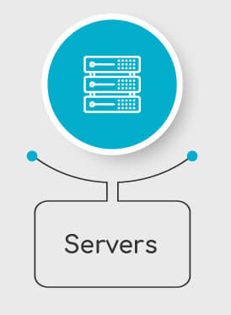
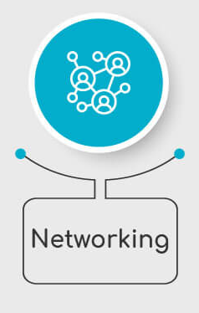
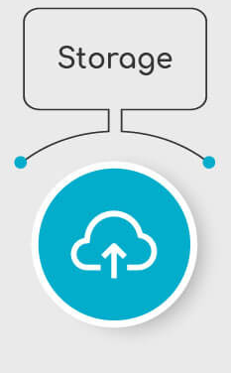
Componentele rețelelor cloud
VPC (Virtual Private Cloud):
Spațiu izolat logic în cloud.
Subrețele:
Diviziuni ale VPC-ului, publice / private.
Gateway-uri:
Pentru acces public (Internet Gateway) sau privat (VPN Gateway).
Tabele de rutare:
Reguli de rutare a traficului.
Interfețe de rețea:
Plăci de rețea virtuale (ENI în AWS).

Slide 9
Virtual Private Cloud
Un Virtual Private Cloud (VPC) este un mediu izolat în cloud în care putem rula servere virtuale, baze de date, load balancers, etc., într-un mod controlat și sigur, oferind o rețea privată virtuală în cadrul infrastructurii unui provider de cloud public, precum Amazon Web Services (AWS), Google Cloud Platform (GCP) sau Microsoft Azure.
Caracteristici principale ale unui VPC:
Izolare logică:
Resursele unui client sunt separate logic de cele ale altor clienți din același cloud public;
Traficul de rețea este izolat prin rute, subrețele și reguli de firewall.
Subrețele:
VPC-ul poate fi împărțit în subrețele publice accesibile din Internet, respectiv private, care nu sunt accesibile direct din Internet (de exemplu: frontend-ul poate fi în subnet public, backend-ul în subnet privat).

Slide 10
Virtual Private Cloud (II)
Caracteristici principale ale unui VPC (continuare):
Controlul traficului, prin care se pot seta:
Tabele de rutare care direcționează traficul între subrețele sau către Internet;
ACL-uri (Access Control Lists) de rețea utilizate ca filtre la nivel de subrețea;
Grupuri de securitate care acționează ca firewall-uri la nivel de instanță (VM).
IP-uri alocate elastic și gateway-uri NAT:
IP-uri alocate elastic reprezintă IP-uri publice statice alocate instanțelor gestionate în mod elastic;
Gateway-urile NAT permit instanțelor din subrețele private să acceseze Internetul fără a fi ele expuse.

Slide 11
Virtual Private Cloud (III)
Caracteristici principale ale unui VPC (continuare):
Peering & VPN:
VPC Peering conectează două VPC-uri pentru a comunica între ele;
VPN Gateway conectează VPC-ul la o rețea on-premise printr-un VPN securizat.
Jurnalizarea fluxului:
Monitorizare a traficului de rețea pentru analiză și audit.
Exemple de utilizare:
Scenariu | Utilizarea unui VPC
Aplicație web scalabilă | Izolăm componentele în subrețele diferite și controlăm accesul și securitatea.
Infrastructură hibridă | Conectăm VPC-ul la data center-ul propriu prin VPN sau AWS Direct Connect.
Medii de testare | Creăm medii separate pentru dezvoltare, testare și producție în același cloud.

Slide 12
Exemplu: Arhitectură VPC pentru o aplicație web în AWS
VPC CIDR Block: 10.0.0.0/16 (poate găzdui până la 65.536 adrese IP private);
Subrețele:
Conectivitate:
Internet Gateway → atașat la VPC → permite accesul la Internet din subrețeaua publică;
NAT Gateway → plasat în rețeaua publică → permite instanțelor din subrețelele private să acceseze Internetul, de exemplu pentru actualizări, fără să fie expuse.
Denumirea subrețelei | Tip | CIDR Block | Rol
Public Subnet A | Publică | 10.0.1.0/24 | Găzduiește load-balancer-ul
Private Subnet A | Privată | 10.0.1.0/24 | Găzduiește instanțele EC2
Private Subnet B | Privată | 10.0.1.0/24 | Bază de date (RDS)

Slide 13
Exemplu: Arhitectură VPC pentru o aplicație web în AWS (II)
Controlul accesului:
Security Group (SG_Web): permite trafic HTTP (port 80) și HTTPS (port 443) din Internet către Load-Balancer;
Security Group (SG_App): permite acces doar de la Load-Balancer (port 80/443).
Security Group (SG_DB): permite acces doar din SG_App (port 3306 pentru MySQL, de exemplu).
Componente:
Componentă | Subrețea | Descriere
Elastic Load Balancer (ELB) | Subrețea publică | Primește traficul extern
EC2 Instances (App) | Subrețea privată A | Servere de aplicație
RDS (MySQL) | Subrețea privată B | Bază de date gestionată de AWS

Slide 14

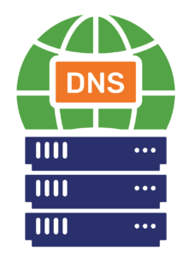
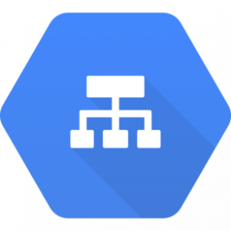

Concepte cheie în rețele cloud
IP-uri și DNS în cloud:
Alocarea IP-urilor private / publice;
DNS intern (ex: Amazon Route 53, Azure DNS).
Load-Balancer-e:
Distribuie traficul între instanțe;
Tipuri:
De nivel 4 (transport): TCP / UDP;
De nivel 7 (aplicație): HTTP / HTTPS.
NAT (Network Address Translation):
Permite instanțelor private să acceseze Internetul fără a fi expuse.

Slide 15
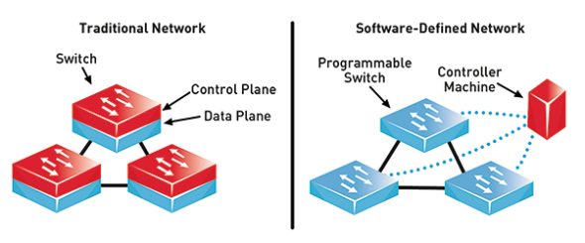
Rețele Software-Defined în Cloud
Ce este SDN?
SDN este un model de rețea care separă planul de control de planul de date în infrastructura de rețea, ceea ce face ca deciziile privind cum și unde este direcționat traficul să fie luate de un software centralizat, nu de fiecare dispozitiv de rețea individual (router, switch etc.).
Permite programarea și automatizarea rețelei.
Rolul SDN în cloud:
Permite managementul centralizat al traficului;
Implementare de politici dinamice (QoS, securitate).

Slide 16
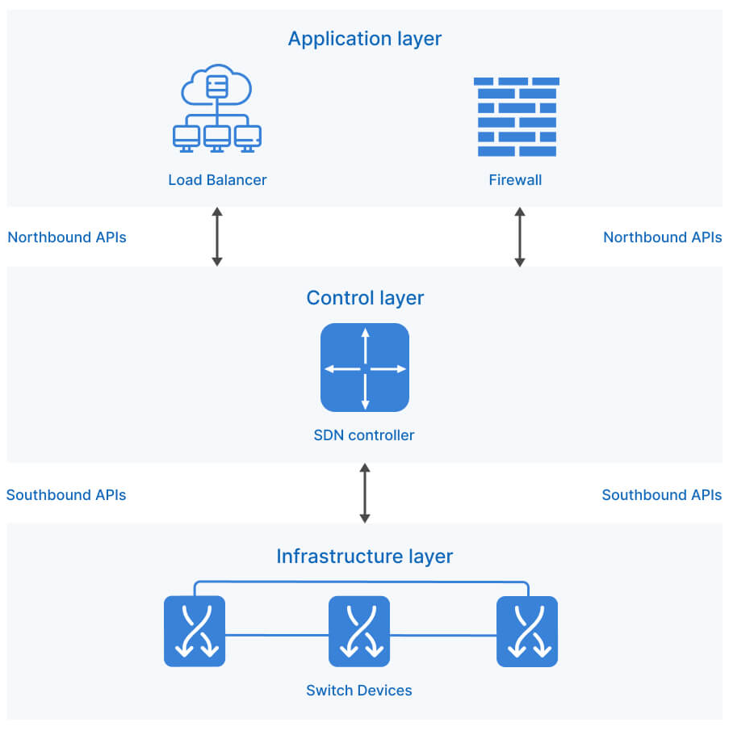
Componentele unui SDN
Planul de control (Control Plane):
Este creierul rețelei;
Rulat de un controller SDN centralizat (de exemplu: OpenDaylight, ONOS);
Decide cum trebuie rutat traficul.
Planul de date (Data Plane):
Este responsabil de transmiterea efectivă a pachetelor conform deciziilor luate de controler;
Este localizat în switch-uri și routere (hardware sau software).
Northbound APIs:
Interfață dintre aplicațiile rețelei (firewall-uri, load balancers, QoS) și controller;
Permite dezvoltatorilor să programeze comportamentul rețelei.
Southbound APIs:
Interfață între controller și dispozitivele fizice (de eemplu: OpenFlow);
Controllerul spune switch-urilor ce să facă.

Slide 17

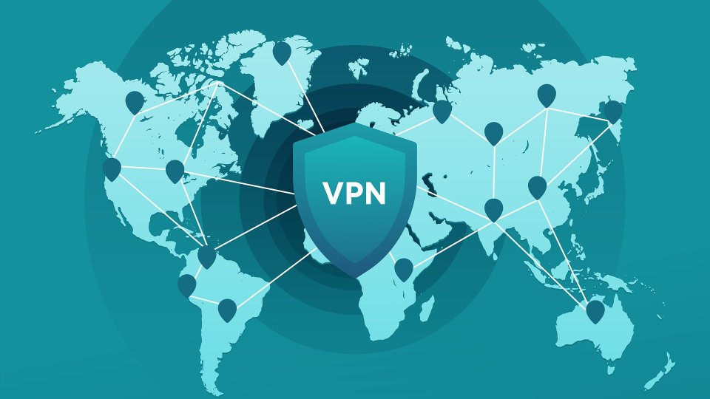
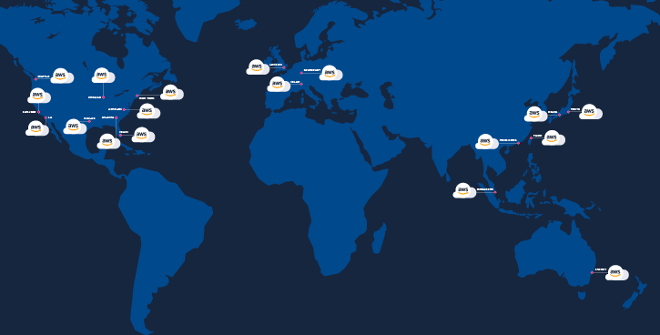

Conectivitate și Extindere
VPN (Virtual Private Network):
Tunel securizat între rețeaua on-premise și cloud.
Exemple: IPSec VPN, SSL VPN.
Direct Connect / ExpressRoute:
Conexiuni dedicate cu lățime de bandă garantată (Internet non-public).
Peering:
Conectarea directă între două VPC-uri / VNET-uri.

Slide 18
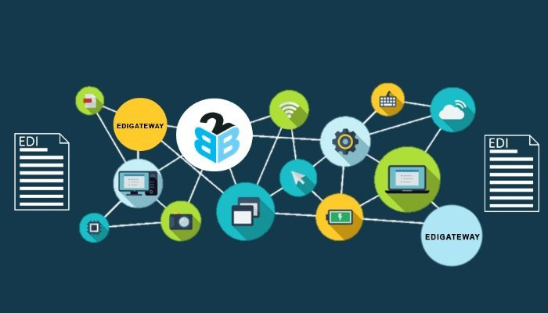
Value-added Network
VAN este o rețea privată folosită în principal pentru schimbul de date electronice între companii (EDI – Electronic Data Interchange);
Scopul său este de a adăuga valoare transferului de date, prin servicii suplimentare precum securitate, validare, stocare și rutare.

Slide 19
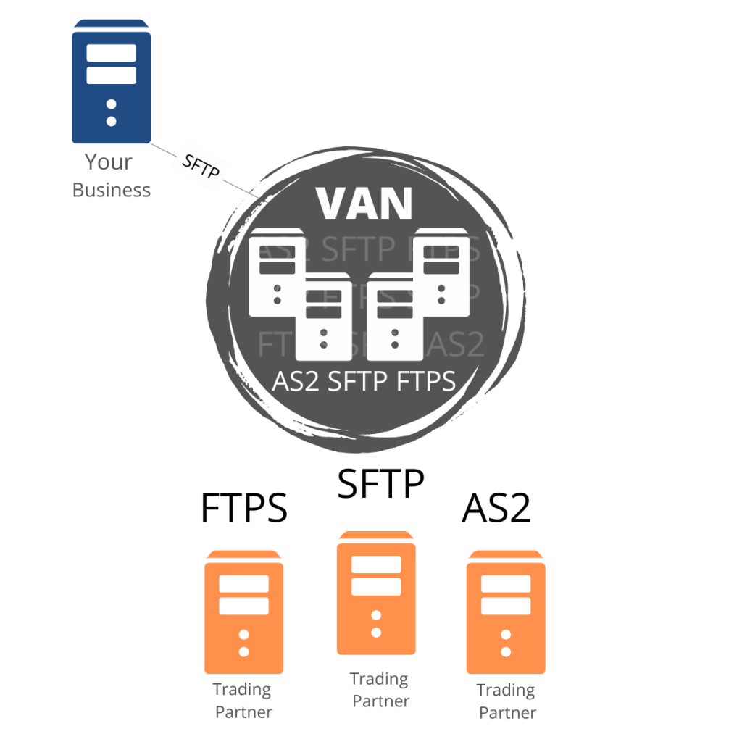
Componentele unei VAN
Rețea de comunicații:
Infrastructura fizică și logică ce permite transmiterea datelor între parteneri de afaceri;
Poate include conexiuni prin internet, linii dedicate, VPN-uri etc.
Gateway-uri EDI / API Gateway-uri:
Puncte de intrare / ieșire pentru datele EDI sau în alte formate;
Realizează conversia datelor între diferite formate și standard, de exemplu:. EDIFACT, X12, TRADACOMS.
Servicii de translatare a datelor:
Transpun documentele EDI într-un format înțeles de sistemele interne ale utilizatorilor, de exemplu: ERP-uri;
Asigură interoperabilitatea între diferite sisteme.

Slide 20
Componentele unei VAN (II)
Securitate și autentificare:
Asigură criptarea datelor, autentificarea utilizatorilor și integritatea mesajelor;
Include protocoale precum AS2, SSL/TLS etc.
Rutare și livrarea mesajelor:
Dirijează mesajele către destinatarii specificați;
Poate include notificări de livrare și opțiuni de retry în caz de eșec.
Arhivare și jurnalizare:
Păstrează o copie a tranzacțiilor pentru audit și referință ulterioară;
Include time-stamping și log-uri de activitate.

Slide 21
Componentele unei VAN (III)
Servicii de monitorizare și raportare:
Asigură urmărirea în timp real a status-ului mesajelor;
Rapoarte privind volumele de date, erori, latență etc.
Interfețe cu utilizatorul:
Portaluri web sau aplicații desktop unde utilizatorii pot încărca, vizualiza și gestiona tranzacțiile.
Suport pentru gestiunea partenerilor:
Gestionarea relațiilor cu diverși parteneri de afaceri și profilurile acestora (informații, preferințe, reguli, politici de acces).

Slide 22

Gateway EDI
Un gateway EDI este un punct de acces și conversie între sistemele informatice interne ale unei companii și rețeaua EDI (de obicei un VAN);
El joacă un rol crucial în transmiterea automată a documentelor comerciale (facturi, comenzi, avize, etc.) între partenerii de afaceri în formate standardizate.
Rolurile unui gateway EDI:
Conversie de date;
Transport securizat al documentelor;
Validare și control;
Monitorizare și audit;
Interfață cu sistemele interne (ERP, HIS, CRM).

Slide 23
API Gateway
Un gateway EDI este un punct de acces și conversie între sistemele informatice interne ale unei companii și rețeaua EDI (de obicei un VAN);
El joacă un rol crucial în transmiterea automată a documentelor comerciale (facturi, comenzi, avize, etc.) între partenerii de afaceri în formate standardizate.
Rolurile unui gateway EDI:
Conversie de date;
Transport securizat al documentelor;
Validare și control;
Monitorizare și audit;
Interfață cu sistemele interne (ERP, HIS, CRM).

Slide 24







Exemple de API Gateway-uri
Google
apigee
Amazon
API Gateway
Azure
API Management
F5 Networks
Kong
Gateway
Traefic
Labs
Axway

Slide 25




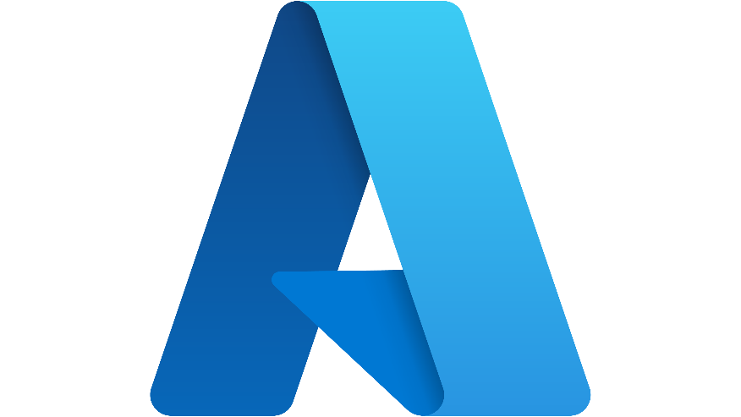


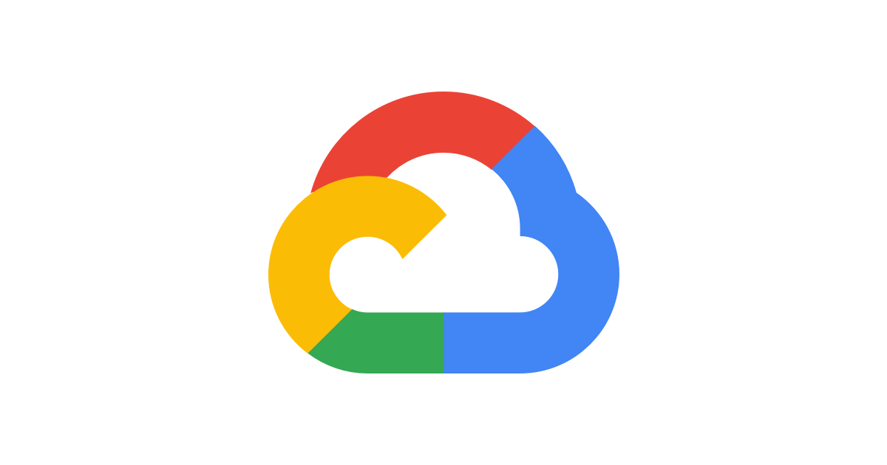


Platforme pentru Cloud Computing
Web Services
Azure
Cloud Platform
Bluemix

Slide 26

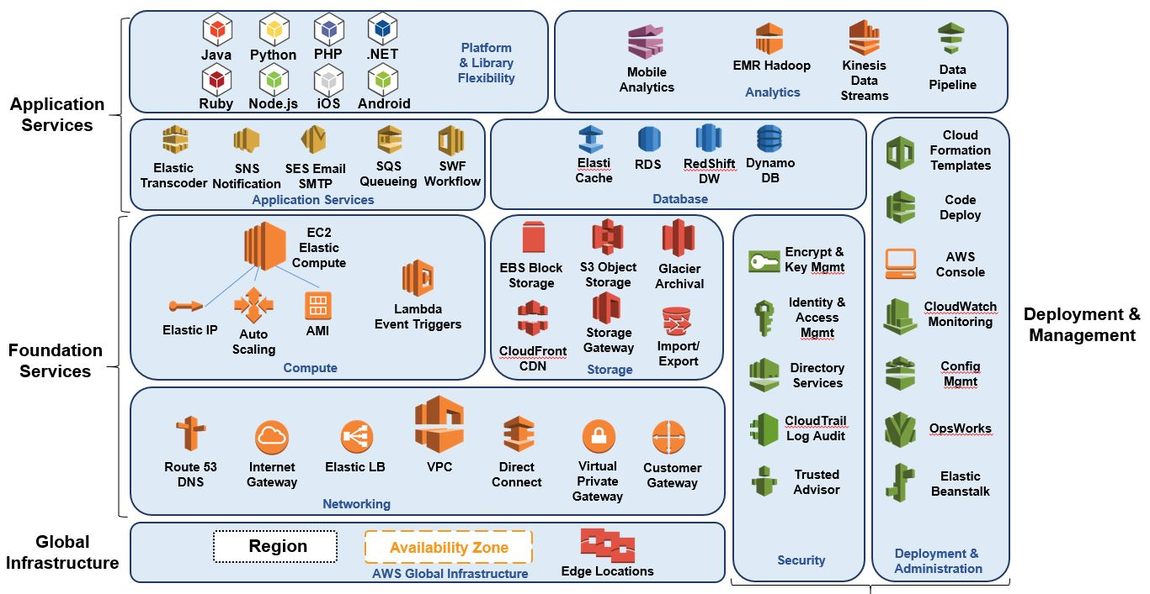

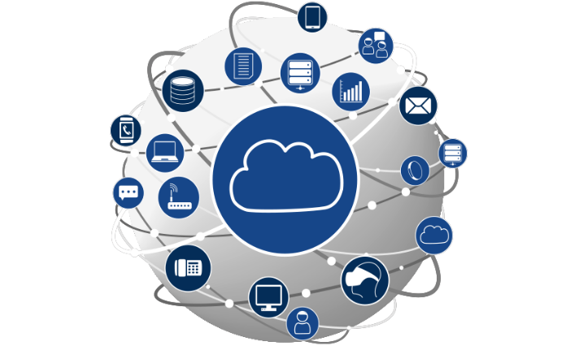
Platforma Amazon Web Services

Slide 27


Servicii oferite de platforma Amazon Web Services
Calcul:
Amazon EC2 (Elastic Compute Cloud): Mașini virtuale scalabile care permit rularea de aplicații variate;
AWS Lambda: Permite rularea codului fără a gestiona servere (serverless computing).
Stocare:
Amazon S3 (Simple Storage Service): Stocare de obiecte scalabilă și durabilă,
Amazon EBS (Elastic Block Store): Stocare de blocuri pentru utilizarea cu Amazon EC2.
Baze de date:
Amazon RDS (Relational Database Service): Serviciu pentru baze de date relaționale precum MySQL, PostgreSQL și Oracle;
Amazon DynamoDB: Bază de date NoSQL complet gestionată.
Rețea și livrarea conținutului:
Amazon VPC (Virtual Private Cloud): Permite lansarea de resurse AWS într-o rețea virtuală izolată;
Amazon CloudFront: Rețea de distribuție a conținutului (CDN) care oferă livrare rapidă a conținutului static și dinamic.
Instrumente de dezvoltare și management:
AWS CloudFormation: Permite modelarea și configurarea infrastructurii AWS folosind cod;
AWS CloudWatch: Monitorizarea resurselor AWS și aplicațiilor rulate pe AWS.
Analitică și Machine Learning:
Amazon EMR (Elastic MapReduce): Procesare de date la scară mare folosind framework-uri populare precum Hadoop și Spark;
Amazon SageMaker: Platformă complet gestionată pentru dezvoltarea, antrenarea și implementarea modelelor de machine learning.
Securitate și Identitate:
AWS IAM (Identity and Access Management): Gestionarea sigură a accesului la resursele AWS;
AWS KMS (Key Management Service): Gestionarea criptării datelor și cheilor de criptare.

Slide 28
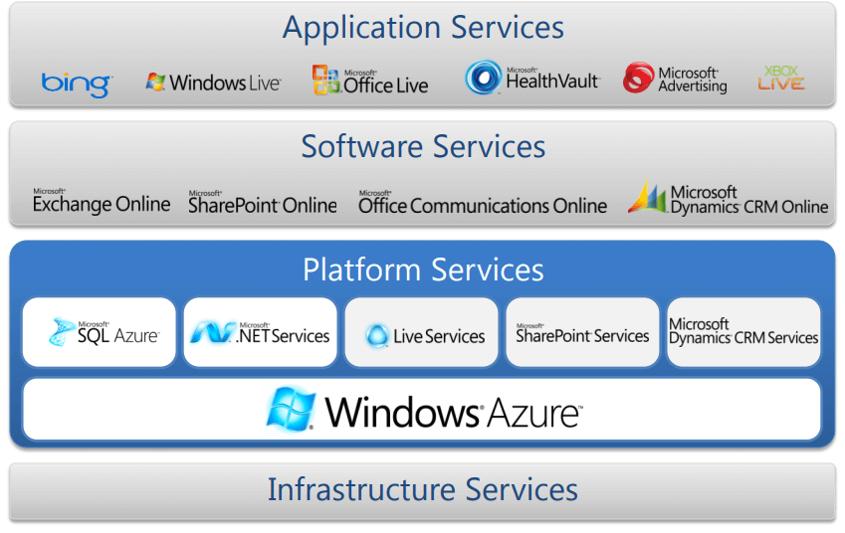

Platforma Windows Azure

Slide 29



Servicii oferite de platforma Windows Azure
Calcul:
Azure Virtual Machines: Mașini virtuale scalabile pentru orice tip de încărcare;
Azure App Services: Platformă gestionată pentru găzduirea de aplicații web și mobile;
Azure Kubernetes Service (AKS): Orchestrarea containerelor folosind Kubernetes.
Stocare și baze de date:
Azure Blob Storage: Stocare de obiecte scalabilă pentru date de orice dimensiune;
Azure SQL Database: Bază de date relațională complet gestionată;
Azure Cosmos DB: Bază de date NoSQL distribuită global pentru aplicații moderne.
Big Data și analitică:
Azure Synapse Analytics: Platformă unificată pentru analiză big data și warehousing;
Azure Data Factory: Serviciu de integrare a datelor pentru ETL și orchestrare de fluxuri de date;
Azure HDInsight: Procesare big data folosind Hadoop, Spark și alte framework-uri populare.
Machine Learning și AI:
Azure Machine Learning: Serviciu pentru dezvoltarea, antrenarea și implementarea modelelor de machine learning;
Azure Cognitive Services: API-uri pentru adăugarea de capabilități AI în aplicații, cum ar fi recunoașterea facială, analiză de text și traducere automată;
Azure Bot Service: Platformă pentru dezvoltarea și implementarea de chat-boți.
Rețea și livrarea conținutului:
Azure Virtual Network: Crearea de rețele virtuale izolate pentru resursele Azure;
Azure Load Balancer: Distribuirea traficului de rețea pentru aplicații scalabile și disponibile;
Azure CDN: Rețea de distribuție a conținutului pentru livrarea rapidă a conținutului static și dinamic.
Instrumente de dezvoltare și DevOps:
Azure DevOps: Set de instrumente pentru planificare, dezvoltare, livrare și operare continua;
Azure Resource Manager: Gestionarea resurselor Azure ca infrastructură ca cod;
Azure Monitor: Monitorizarea resurselor și aplicațiilor din Azure pentru sănătate și performanță.
Securitate și identitate:
Azure Active Directory: Gestionarea identităților și accesului pentru resursele Azure și aplicațiile SaaS;
Azure Security Center: Gestionarea și protejarea resurselor Azure prin politici de securitate și monitorizare;
Azure Key Vault: Gestionarea cheilor de criptare și a secretelor pentru protecția datelor.

Slide 30
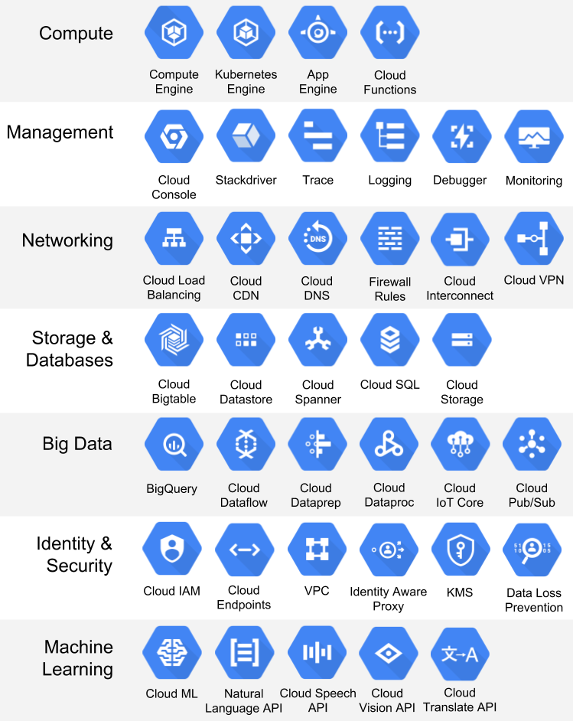

Platforma Google Cloud

Slide 31
Servicii oferite de platforma Google Cloud
Calcul:
Google Compute Engine (GCE): Mașini virtuale scalabile pentru orice tip de încărcare;
Google Kubernetes Engine (GKE): Platformă gestionată pentru orchestrarea containerelor folosind Kubernetes;
Cloud Functions: Rulare de funcții serverless pentru automatizarea și execuția codului în răspuns la evenimente.
Stocare și baze de date:
Google Cloud Storage: Stocare de obiecte scalabilă și securizată pentru date de orice dimensiune;
Cloud SQL: Baze de date MySQL, PostgreSQL și SQL Server;
Cloud Bigtable: Bază de date NoSQL scalabilă pentru aplicații mari, cum ar fi analytics și IoT.
Big Data și analitică:
BigQuery: Data warehouse complet gestionat pentru analize rapide de date mari;
Dataflow: Serviciu pentru procesarea de date în timp real și prin batch folosind Apache Beam;
Dataproc: Serviciu gestionat pentru Hadoop și Spark pentru procesare de date mari.
Machine Learning și AI:
AI Platform: Servicii pentru dezvoltarea, antrenarea și implementarea modelelor de machine learning;
AutoML: Platformă care permite dezvoltatorilor fără experiență în machine learning să creeze modele personalizate;
Cloud Vision API: API pentru analiza și clasificarea imaginilor.
Rețea și livrarea conținutului:
Cloud Load Balancing: Distribuire a traficului la nivel global pentru aplicații de mare scală;
Cloud CDN: Rețea de distribuție a conținutului pentru livrarea rapidă a conținutului static și dinamic.
Instrumente de dezvoltare și management:
Cloud Deployment Manager: Instrument pentru gestionarea infrastructurii ca cod.
Cloud Monitoring: Monitorizarea resurselor și aplicațiilor din GCP pentru performanță și sănătate.
Cloud Logging: Colectarea și analiza log-urilor din resursele GCP.
Securitate și identitate:
Cloud Identity and Access Management (IAM): Gestionarea accesului la resursele GCP;
Cloud Key Management Service (KMS): Gestionarea cheilor de criptare pentru protejarea datelor.

Slide 32


Platforma IBM Bluemix

Slide 33
Servicii oferite de platforma IBM Blumix
Calcul:
IBM Cloud Virtual Servers: Mașini virtuale scalabile pentru diferite tipuri de încprcare;
IBM Cloud Kubernetes Service: Orchestrare gestionată de containere folosind Kubernetes;
IBM Cloud Functions: Serviciu de funcții serverless pentru rularea de cod fără a gestiona infrastructura subiacente.
Stocare și baze de date:
IBM Cloud Object Storage: Stocare de obiecte scalabilă și securizată pentru date de orice dimensiune;
IBM DB2 on Cloud: Bază de date relațională complet gestionată;
IBM Cloudant: Bază de date NoSQL gestionată, optimizată pentru aplicații web și mobile.
Big Data și analitică:
IBM Watson Studio: Platformă pentru dezvoltarea și antrenarea modelelor de machine learning și AI;
IBM Cloud SQL Query: Interogare de date stocate în IBM Cloud Object Storage folosind SQL;
IBM Analytics Engine: Serviciu pentru procesarea de date mari folosind Hadoop și Spark.
Machine Learning și AI:
IBM Watson Machine Learning: Serviciu pentru antrenarea și implementarea modelelor de machine learning;
IBM Watson Assistant: Platformă pentru dezvoltarea de chat-boți și asistenți virtuali;
IBM Watson Discovery: Serviciu pentru analiza și extragerea de informații din date nestructurate.
Rețea și livrarea conținutului:
IBM Cloud Internet Services: Protecție și optimizare a aplicațiilor web cu CDN, firewall și alte servicii de Securitate;
IBM Cloud Load Balancer: Distribuirea traficului de rețea pentru aplicații scalabile și disponibile.
Instrumente de dezvoltare și DevOps:
IBM Cloud Continuous Delivery: Set de instrumente pentru livrare continuă, inclusiv pipeline-uri CI/CD;
IBM Cloud Schematics: Gestionarea infrastructurii ca cod folosind Terraform;
IBM Cloud Monitoring: Monitorizarea resurselor și aplicațiilor din IBM Cloud pentru performanță și sănătate.
Securitate și identitate:
IBM Cloud Identity and Access Management (IAM): Gestionarea identităților și accesului pentru resursele IBM Cloud;
IBM Key Protect: Gestionarea cheilor de criptare pentru protecția datelor;
IBM Cloud Security Advisor: Evaluarea securității și conformității resurselor IBM Cloud.

Slide 34
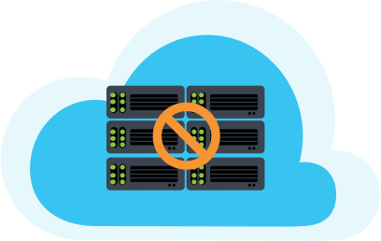
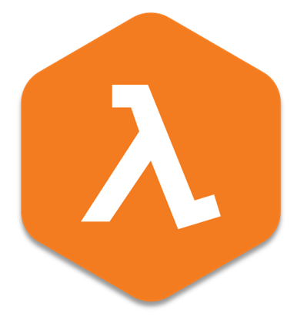

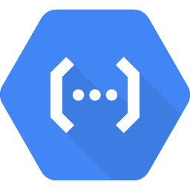






Implementarea Serviciilor în Cloud
Serverless Computing
AWS
Lambda
Azure
Function
Cloud
Function
Function as
a Service

Slide 35
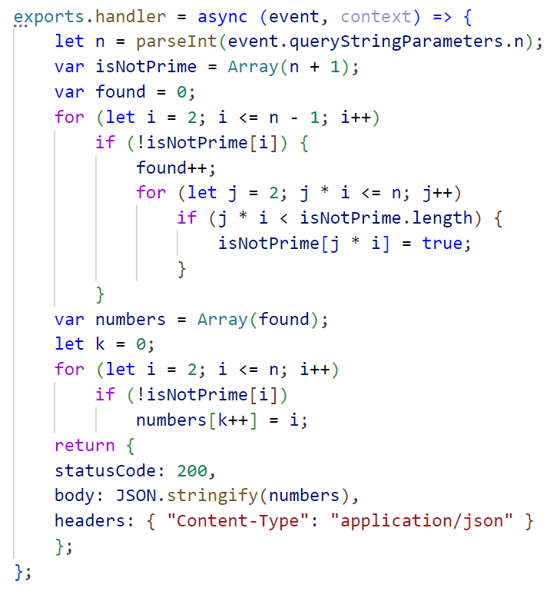
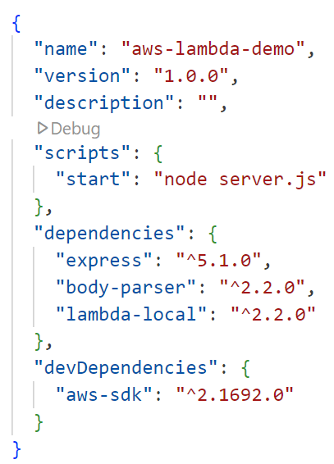

Demo: AWS Lambda
npm install --save-dev aws-sdk
npm install -g lambda-local
npm run start

Slide 36
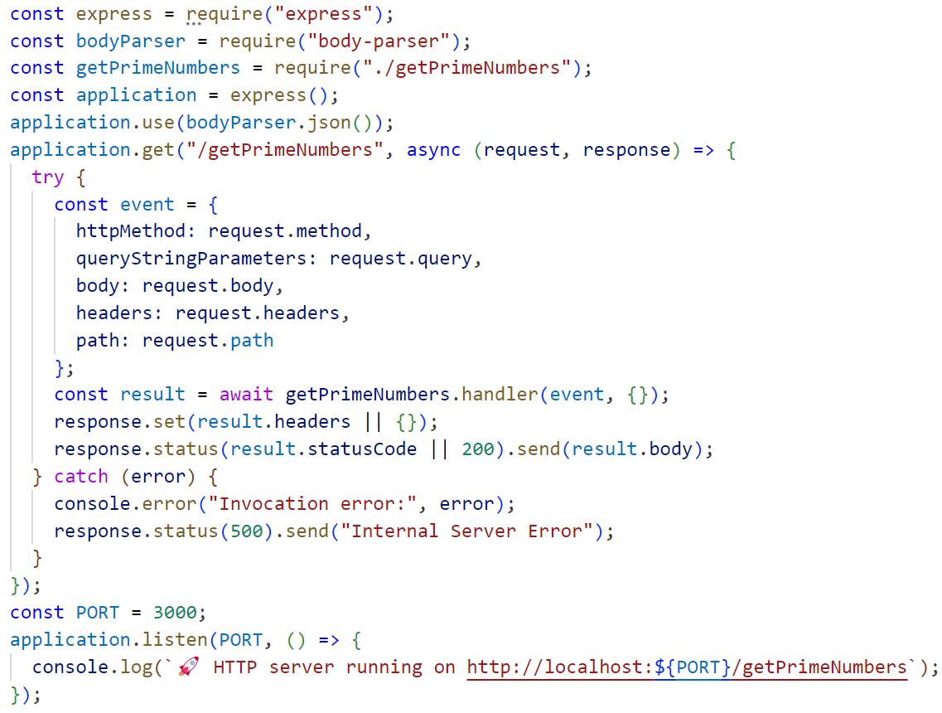
Demo: AWS Lambda (II)
GET http://localhost:3000/getPrimeNumbers?n=100

Slide 37
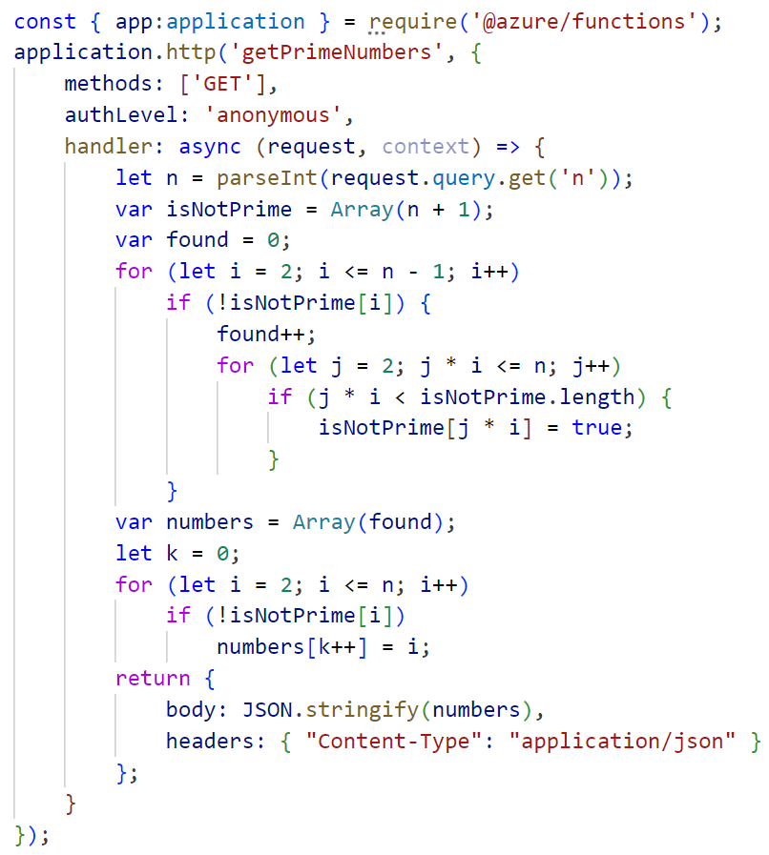
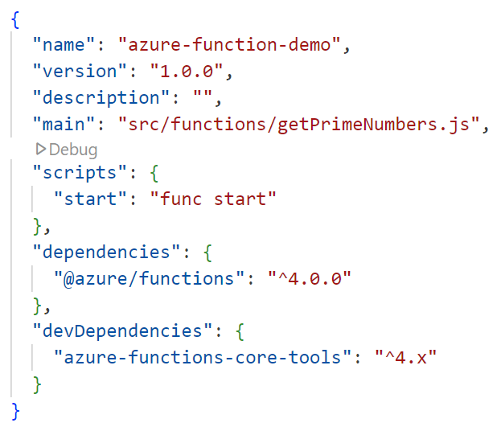
Demo: Azure Function
npm install -g azure-functions-core-tools@4 --unsafe-perm true
func init getPrimeNumbers –javascript
func new #choose HTTP Trigger
npm run start
GET http://localhost:7071/api/getPrimeNumbers?n=100

Slide 38
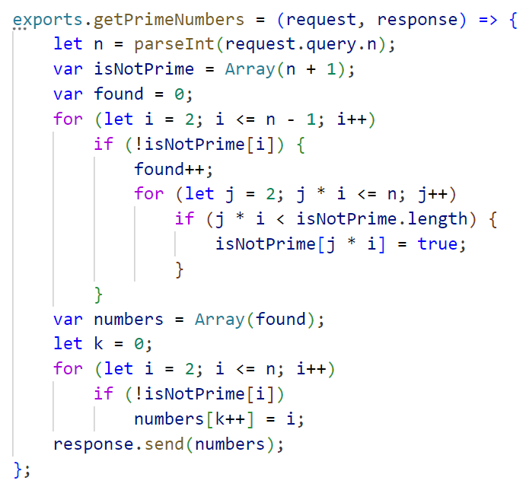
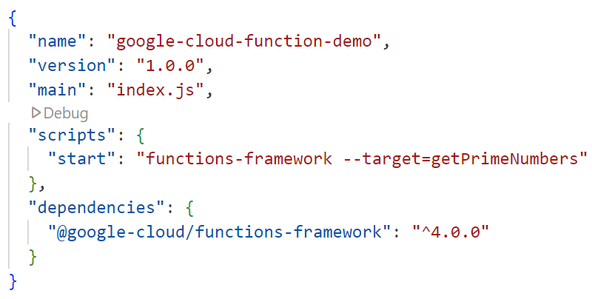
Demo: Google Cloud Function
npm install -g @google-cloud/functions-framework
npm run start
GET http://localhost:8080?n=100

Slide 39
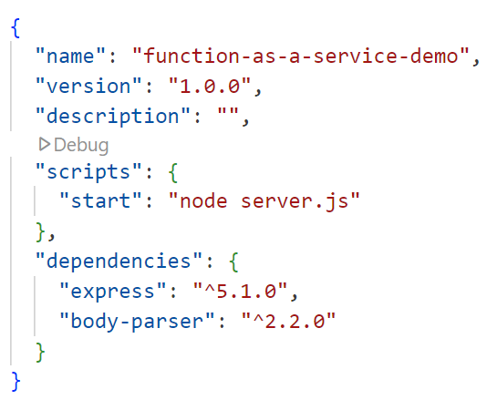
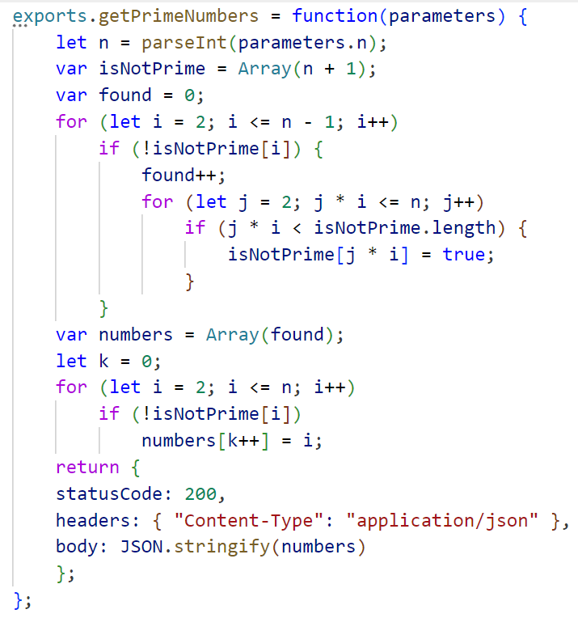
Demo: Blumix Function as a service
npm install
npm run start

Slide 40
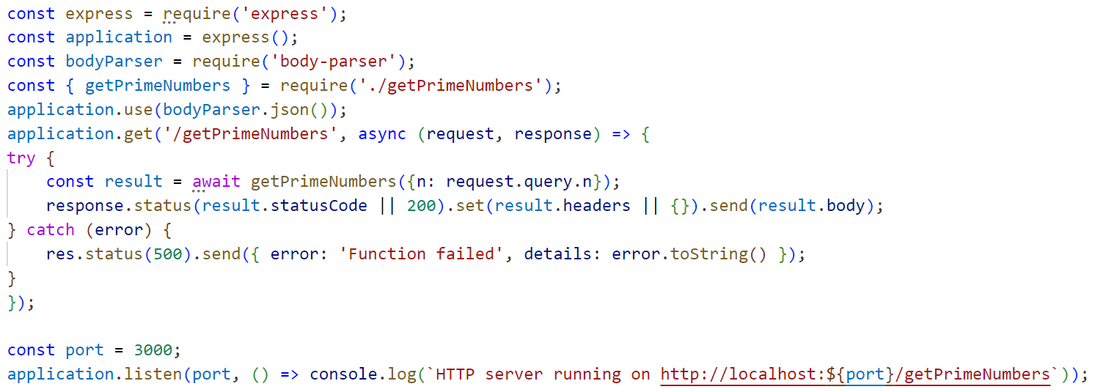
Demo: Blumix Function as a service (II)
GET http://localhost:8080/getPrimeNumbers?n=100

Slide 41

Poanta Cursului
Technically, Moses was the first person with a tablet downloading data from the cloud.

Slide 42

Vă mulțumesc!
Ne vedem la cursul următor.

